Slide 1
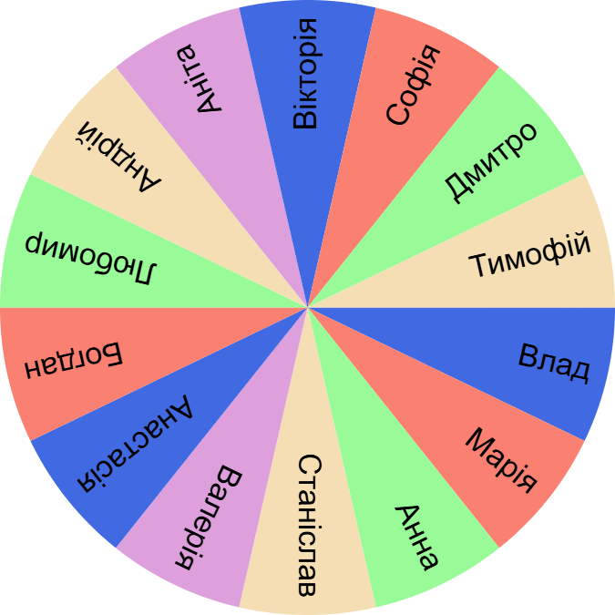
Перевіряємо домашнє завдання
https://uk.piliapp.com/random/wheel/

Slide 2


Slide 3
Склад.
Правила переносу

Slide 4
Сьогодні на уроці
1
поглибите знання про склад ;
2
дізнаєтеся про основні правила переносу;
навчитеся правильно ділити
слова на склади та для переносу.
3
5

Slide 5
Загадка «Упізнай його»
Я місце, де лежать товари.
Звичайно, в тарі чи без тари.
А мій омонім є у мові –
Один чи кілька звуків в слові.
Склад

Slide 6
Склад – частина слова, що вимовляється одним поштовхом видихуваного повітря.
У слові стільки складів, скільки в ньому голосних звуків.

Slide 7
Склади
Відкриті
(закінчуються голосним звуком)
Закриті (закінчуються приголосним звуком)
Лі-лі-я
Мрій-ник

Slide 8
На письмі слова переносять із рядка в рядок за складами. При переносі частин слова потрібно дотримуватися таких правил:
1. Односкладне слово з одного рядка в другий не переноситься: дім, млин.

Slide 9
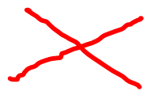
2. Склад з однієї букви не залишається в попередньому рядку і не переноситься в наступний:
а-ка-ці-я; ака-ція.

Slide 10
3. Не можна розривати буквосполучення йо, ьо,
а також дз, дж, дзь, що позначають один звук:
ґу-дзик, хо-джу, ма-йор.

Slide 11
4. Не можна відривати від префікса чи залишати при ньому букви, які не становлять складу: ви-йшли,від-мовив.

Slide 12
Фізкультхвилинка

Slide 13
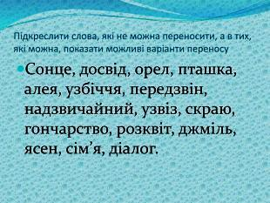

Slide 14
Поділіть слова для переносу.
Майонез, подзвонити, підземний, безхмарний, роз’яснити, без’язикий, батько, український, третього, край, І. Я. Франко, безупинний, розорювати, відправник, відокремлений, розрісся, годинник, оббризкати, нагримати, докласти,
Д. В. Павличко.

Slide 15
Тести
1. Склад – це частина слова:
а) так; б) ні.
2. Склади бувають відкриті і закриті:
а) так; б) ні.

Slide 16
3. Склади бувають наголошені і ненаголошені:
а) так; б) ні.
4. Чи можна переносити із рядка
в рядок Ю-ЛІ-Я?
а) так; б) ні.

Slide 17
5. Чи можна розривати йо, ьо, дж, дз, дзь, якщо вони позначають один звук?
а) так; б) ні.
6. Чи можна відривати від префікса чи залишати при ньому букви, які не становлять складу?
а) так; б) ні.

Slide 18
Перевір
1. Так
2. Так
3. Так
4. Ні
5. Ні
6. Ні

Slide 19
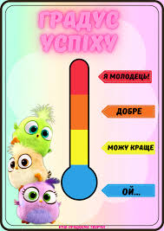

Slide 20
Домашнє завдання
Виконати інтерактивну вправу
https://wordwall.net/play/29200/434/775

